Slide 1
CSS3之路

Slide 2
CSS3是什么?
盒子模型
选择器
注释
样式
继承
优先级

Slide 3
CSS3是什么?
层叠样式表 (Cascading Style Sheets)，常缩写为 CSS， 是一种 样式表 (stylesheet) 语言，用来描述 HTML、XML（包括各种 XML 语言如 SVG、XHTML）文档的呈现。CSS 描述怎样在屏幕、电子纸、音频或其它媒体上渲染结构化元素。
css
三种渲染模式
CSS : 衣服
HTML: 身体结构
@charset
<link href=“css文件地址” rel=“stylesheet” />
<style>
这里是样式内容
</style>
@import
<标签 style=“样式内容”> </标签>

Slide 4
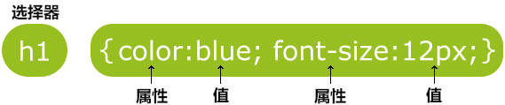
语法

Slide 5
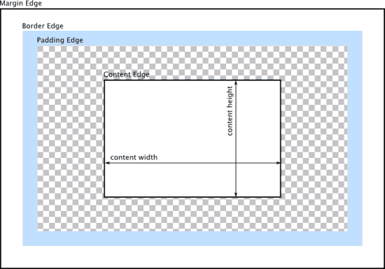
盒子模型
盒子有四个边界
外边距边界: margin edge,
边框边界: border edge,
内边距边界: padding edge
内容边界: content edge。
盒子模型适用所有的标签

Slide 6
盒子模型的高宽度计算
Width + margin + padding + (border-width) = 实际宽度
Height + margin + padding + (border-width) = 实际高度
Box-sizing

Slide 7
选择器
伪类
:root
:nth-child(n)
:nth-last-child(n)
:nth-of-type(n)
:nth-last-of-type(n)
:first-child
:last-child
:first-of-type
:last-of-type
:only-child
:only-of-type
:empty
:link
:visited
:active
:hover
:focus
:target
:lang(fr)
:enabled
:disabled
:checked
基本选择器
组合选择器
伪元素
元素选择器 : 标签名称
类选择器: .classname
ID选择器: #idname
通配选择器: * ns|* *|*
属性选择器: [attr=value]
相邻兄弟选择器: A + B
通用兄弟选择器: A ~ B
子选择器: A > B
后代选择器: A B
::after
::before
::first-letter
::first-line
::selection
::backdrop
http://www.w3.org/TR/selectors/

Slide 8
注释
{ /* 注释内容 */ }

Slide 9
布局样式
定位
position
Top
Right
Bottom
Left
Z-index
clip
显示模式
Display
Float
Clear
Overflow
Overflow-x
Overflow-y
visibility
Box-sizing
cursor
Flex布局 | 子属性
Flex-direction | order
Flex-wrap | Flex-grow
Flex-flow | Flex-shrink
Justify-content | Flex-basis
Align-items | flex
Align-content | Align-self

Slide 10
布局样式
文字布局
columns | Column-rule-color
Column-width | Column-span
Column-count | Column-fill
Column-gap | Column-break-before
Column-rule | Column-break-after
Column-rule-width | Column-break-inside
column-rule-style

Slide 11
修饰样式
尺寸 | 外边界 | 内边界 | 边框 | 背景 | 标注
Width | Margin | Padding | Border Border-width Border-style Border-color (top,right,bottom,left) | background | 边框中,width,style,color都有四个方向 Radius也有四个方向,image也有几种模式source,slice,width,outset,repeat,记得他们都有前缀
Height | Margin-top | Padding-top | Border-radius (top,right,bottom,left) | Background-color
Max-width | Margin-right | Padding-right | border-image (source,slice,width,outset,repeat) | Background-image
Min-width | Margin-bottom | Padding-bottom | Box-shadow | Background-repeat
Max-height | Margin-left | Padding-left | outline | Background-position
Min-height |  |  | Outline-width | Background-size
resize |  |  | Outline-color | Background-clip
 |  |  | Outline-style | Background-origin
 |  |  | Outline-offset | Background-attachment

Slide 12
文本样式
字体
color | Text-decoration-line
font | Text-decoration-color
Font-family | Text-decoration-style
Font-style | Text-decoration-skip
Font-weight | Text-underline-position
Font-variant | Text-decoration
Font-size | quotes
Font-size-adjust | zoom
Font-stretch
Text-shadow
text-overflow
位置
Text-transform | direction
White-space | Unicode-bidi
Word-break | Writing-mode
Word-wrap | Text-indent
Tab-size | Vertical-align
Overflow-wrap | Line-height
Text-align | Text-size-adjust
Text-align-last
Text-justify
Word-spacing
Letter-spacing
@font-face

Slide 13
动画样式 @keyframes
变化 | 过渡 | 动作
transform | transition | animation
Transform-origin | Transition-property | Animation-name
Transform-style | Transition-duration | Animation-duration
perspective | Transition-timing-function | Animation-timing-function
Perspective-origin | Transition-delay | Animation-delay
Backface-visibility |  | Animation-iteration-count
 |  | Animation-direction
 |  | Animation-play-state
 |  | Animation-fill-mode

Slide 14
列表样式
https://developer.mozilla.org/en-US/docs/Web/CSS/Reference
列表
List-style
List-style-image
List-style-position
List-style-type
counter
Counter-increment
Counter-reset

Slide 15
响应式处理 @media
width | Device-aspect-ratio | grid
height | color
Device-width | Color-index
Device-height | monochrome
orientation | resolution
Aspect-ratio | scan

Slide 16
表格样式
表格 | 值
Table-layout | Fixed, automatic
Border-collapse | Separate, collapse
Border-spacing | size
Caption-side | Top, bottom
Empty-cells | Hide, show

Slide 17
继承
继承属性
非继承属性
Color
font
Font-family
Font-style
……
Width
Height
Margin
Padding
……

Slide 18
优先级
低
通用选择器（*）
元素(类型)选择器
类选择器
属性选择器
伪类
ID 选择器
内联样式
高
!important

